Slide 1
자연어 처리
최용복 9기
김남호 9기

Slide 2


목차
NLP?
1
2
3
자연어
자연어 처리
KoNLPy
NLP!

Slide 3
Natural Language
자연어
자연어 처리

Slide 4
자연어란?
자연어
사람들이 일상적으로 쓰는 언어를
인공적으로 만들어진 언어인 인공어와 구분하여 부르는 개념
자연어
인공어
한국어
영어 등
프로그래밍 언어
자연어 처리
Notes:
먼저 자연어의 개념부터 소개해 드리겠습니다. 자연어란 인간의 역사 속에서 자연스럽게 나타나고 진화해 온 언어를 말하는 것으로, 프로그래밍 언어로 대표되는 인공어와는 대비되는 개념입니다. 즉 자연어로는 우리가 잘 알고 있는 한국어, 영어, 일본어 등이 있고, 인공어로는 대표적으로 프로그래밍 언어가 있습니다.

Slide 5


자연어의 구성
......
말
글
자연어 처리
Notes:
자연어의 구성으로는 크게 두가지로 나눌 수 있습니다.
바로 말과 글인데요. 말은 일차적 언어로써, 음성과 청각을 이용하여 직접적인 정보전달 수단으로 사용됩니다.
반면 글은 이차적 언어로써, 문자와 시각을 이용하여, 정보 기록 및 간접적 정보 수단으로 사용되는데요,
자연어를 처리하는 과정은 말 보다는 글을 처리하는 과정이므로, 글을 좀 더 세밀히 나누어 알아 보도록 하겠습니다.

Slide 6
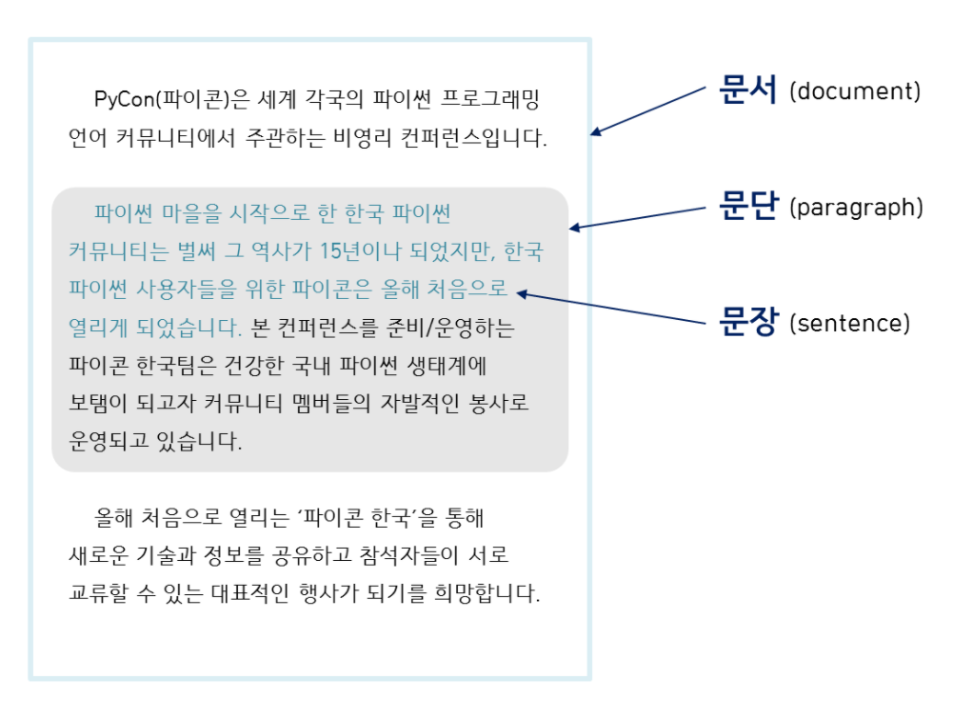
자연어의 구성
자연어 처리
Notes:
여기 문서 즉 하나의 글이 있습니다.
이 글은 여러 개의 문단으로 이루어져 있으며, 문단은 여러 개의 문장으로 이루어져 있습니다.
그럼 문장을 좀 더 세밀하게 나누어 보도록 하죠.

Slide 7
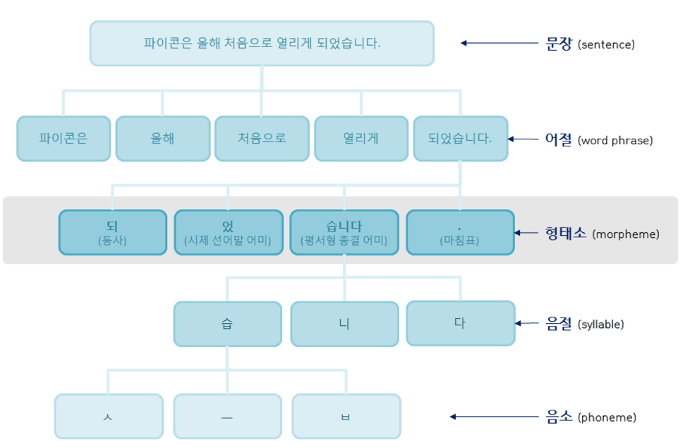
자연어의 구성
자연어 처리
Notes:
표에서 보시면 쉽게 확인 할 수 있듯이 문장은 띄어쓰기의 단위로서 어절로 나누어 지게 됩니다.
그럼 다음에 나오는 형태소는 무엇일까요?
바로 의미를 가지는 요소로서는 더 이상 분석 할 수 없는 가장 작은 말의 단위가 됩니다.
뒤에서 설명할 자연어 처리는 바로 이 형태소를 기반으로 분석하게 됩니다.

Slide 8
Natural Language Process
자연어 처리
자연어 처리

Slide 9
자연어 처리
자연어 처리
자연어를 분석하여 컴퓨터가 이해할 수 있는 형태로 만들거나
그러한 형태를 다시 인간이 이해할 수 있는 언어로 표현하는 제반 기술
자연어 처리
Notes:
그럼 자연어 처리란 무엇인지 설명해 드리겠습니다. 자연어 처리란 자연어를 분석하여 컴퓨터가 이해할 수 있는 형태로 만들거나 그러한 형태를 다시 인간이 이해할 수 있는 언어로 표현하는 기술을 뜻합니다.

Slide 10
자연어 처리
언어학
자연어처리
인공지능
컴퓨터 과학
자연어 처리
Notes:
자연어처리는 언어학, 인공지능 그리고 컴퓨터과학으로 구성된 복합적인 기술이기 때문에 그만큼 다루기가 어려운 분야중에 하나입니다.

Slide 11
분석 단계
자연어 분석 단계
자연어
형태소 분석
구문 분석
분석 결과
담화 분석
의미 분석
자연어 처리
Notes:
그럼 자연어의 분석 단계를 설명하겠습니다. 자연어 분석은 자연어를 먼저 형태소 단위로 분석하고 그 형태소들의 연관 관계 및 문장 내에서의 역할을 파악하기 위해 구문 분석이 이루어 지며, 그 다음 구문 분석이 이루어 진 문장의 의미를 파악하는 의미 분석이 이루어집니다. 의미 분석이 이루어 진 다음에는 문장 간의 관계를 파악하여 문장의 심층적인 의미를 파악하는 담화 분석이 이루어 진 뒤 그 분석 결과를 처리하여 컴퓨터가 이해할 수 있는 형태로 만드는 작업을 하게 됩니다. 생각보다 복잡한 과정이라 각 분석 단계를 좀 더 자세하게 알아 보도록 하겠습니다.

Slide 12
분석 단계
형태소 분석
형태소 단위 분석
사전 정보와 형태소 결합 정보 이용
언어마다 다른 난이도
검색 엔진
자연어 처리
Notes:
먼저 형태소 분석입니다.
형태소 분석은 자연어를 언어의 최소 의미 단위인 형태소 단위로 분석이 이루어집니다.
형태소 분석을 위해서는 형태소들의 정보를 담아놓는 형태소 사전 정보와 형태소들이 어떻게 결합 되었는지에 대한 결합 정보를 이용하여 분석이 이루어 집니다.
언어에 따라 난이도가 다르며 한국어는 매우 어려운 편에 속합니다.
이러한 형태소 분석 정보는 곧바로 정보 검색 엔진에서 키워드를 추출하는데 사용될 수 있습니다.

Slide 13
분석 단계
구문 분석
형태소들의 역할 분석
문장 성분 구별
문장의 구조를 파악
자연어 처리
Notes:
다음은 구문 분석입니다.
구문 분석은 형태소 분석 결과를 바탕으로 각 형태소들의 문장 내에서의 역할을 분석하여 문장 성분을 구별하는 단계입니다. 이 단계에서는 문장의 주어, 목적어, 동사 등 기본적인 역할을 분석하고 수식어와 수식 대상을 파악합니다. 이를 통해 대상이 되는 문장의 전체적인 구조를 파악하는 것이 구문 분석의 주된 목적입니다.

Slide 14
분석 단계
의미 분석
문장의 ‘의미’를 파악
중의성 해소
대용어 처리
자연어 처리
Notes:
의미 분석은 문장의 '의미'를 파악하는 과정입니다. 여기에는 단어 중의성 해소, 대용어 처리 등이 포함됩니다.
자연어에서는 하나의 단어가 둘 이상의 의미를 가지기도 합니다. '배'라는 단어는 과일을 의미하기도 하고, 교통수단 혹은 신체 부위를 의미하기도 합니다. 인간은 이러한 단어가 문장에 사용되었을 때 '어떤 의미로 사용되었는지'를 쉽게 판단할 수 있지만 컴퓨터는 그렇지 않습니다. 따라서 단어가 현재 문장에서 여러 의미 가운데 어떤 의미로 사용되었는가를 파악하는 단계가 필요합니다. 이 단계를 단어 중의성 해소라고 합니다.
사람이 작성한 문서나 사람들 사이의 일상적 대화에서, 이전에 나온 명사 등을 지칭할 때는 대명사 등을 많이 사용하게 됩니다(그것, 그 사람 등). 이러한 표현을 대용어라고 합니다. 문장의 의미를 정확히 파악하기 위해서는 문장에 사용된 대용어가 이전 문장/대화의 어떤 사물/행위를 가리키는지를 구별하여야 하는데 이러한 과정을 대용어 처리라고 합니다.

Slide 15
분석 단계
담화 분석
문장 간의 연관관계 파악
전/후 문맥 정보 이용
심층적 의미 파악
자연어 처리
Notes:
담화 분석은 문장 하나하나에 대한 분석을 넘어서서, 여러 문장 간의 연관관계를 파악하고, 전/후 문맥 정보를 이용하여 현재 문장의 심층적인 의미를 파악하는 과정입니다. 이러한 담화 분석이 끝나고 나면 자연어 분석이 마무리 됩니다.

Slide 16
자연어 분석
형태소 분석
구문 분석
의미 분석
담화 분석
응용 기술
자연어 처리
Notes:
그럼 이렇게 자연어를 분석해서 어디다 쓸 수 있을지를 생각해 보도록 하겠습니다.
이렇게 분석되 정보는 검색, 자동 번역, 음성 인식, 맞춤법 검사 등 언어와 관련된 곳에 다양하게 활용 될 수 있습니다.
이상 저는 발표를 마치고 김남호 학생이 이어서 발표를 진행하도록 하겠습니다.

Slide 17
응용 기술
쉬움
중간
어려움
스펠링 체크
키워드 검사
유사어 감지
기계번역
감정분석
질의응답시스템
서류 형태 해석
구문해석
자연어 처리

Slide 18
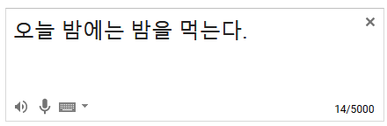
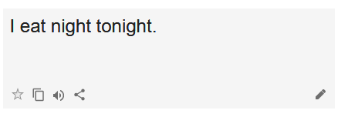
기계번역
문구기반 번역의 예
단어의 모호성
The man
has
pride
남자는
있다
자존심이
남자는
자존심이
있다
자연어 처리

Slide 19
감정분석
문장으로부터 감정을 판단
긍정적 - 매우 재미있다. 아무리 놀아도 실증이 나지 않는다.
-> 0.86
부정적 - 설치하지마. 데이터만 낭비한다.
-> -0.68
자연어 처리

Slide 20
자연어 처리의 어려움
언어, 상황, 환경, 지각 지식의 학습 및 표현의 복잡함
자연어 처리 연구는 오늘날에도 현재진행형
자연어 처리

Slide 21
KoNLPy
자연어 처리

Slide 22
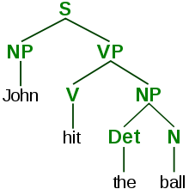

형태소 분석기
알고리즘
코퍼스
구조를 이룬 텍스트 집합
영역 규정
자연어 처리
Notes:
자연어 처리에서 가장 중요한 부분은 형태소 분석기라고 할 수 있습니다.
형태소 분석기는 이름에서도 알 수 있듯이 문장에서 형태소 단위로 분석하는 것입니다.
이러한 형태소 분석기는 자연어를 처리하는 알고리즘 뿐 만 아니라 방대한 양의 코퍼스를 기반으로 하여 사전이 구축됩니다.
여기서 코퍼스는 영어로는 말뭉치 라는 뜻인데요.
구조를 이루고 있는 텍스트의 집합으로 형태소 분석에서 특정한 언어 영역내에서 언어 규칙 발생의 검사와 규칙의 정당성을 입증하는데 사용됩니다.
논문, 신문, 기관 보고서, 회의록과 같은 것이 사용됩니다.

Slide 23
형태소 분석기
Hannanum
MACH
KOMORAN
MeCab-Ko
Arirang
KTS
KKMA
자연어 처리
Notes:
여기 있는 것들은 한글 처리를 위한 형태소 분석기입니다.
보시면 다양한 곳에서 다양한 것들을 만들었는데 여기 있는 것들은 C/C++과 Java로 사용되는 라이브러리입니다.
C/C++과 Java 말고도 파이썬이나 R또는 여러가지 언어로 작성된 라이브러리가 많이 있습니다.

Slide 24
NLP package
KoNLP
Korean Natural Language Processing
NLTK
Natural Language Toolkit
자연어 처리
Notes:
사실 이전에 말한 라이브러리들은 사용하기 조금 어렵다고 합니다. 비전공자에게는 프로그래밍 언어의 장벽도 있고 자연어와 같은 빅데이터를 처리하는데에 제한이 좀 따르기 때문인것 같습니다.
어려움의 관점에서 사용성이 좋은 두가지 라이브러리가 여기 KoNLP와 NLTK입니다.

Slide 25


KoNLP
But!
Open-source
Hannanum 형태소 분석기
세종계획(한국어 코퍼스, 정부사업)
NLP를 위한 각종 함수
Documentation
뭔가 아쉽...
자연어 처리
Notes:
Hannanum -

Slide 26
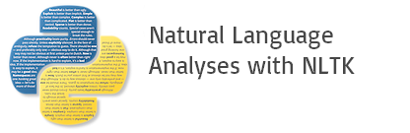
NLTK
But!
Open-source
Python
방대한 코퍼스(주로영어)
NLP를 위한 방대한 함수
language-free
빈약한 한국어 지원
자연어 처리

Slide 27

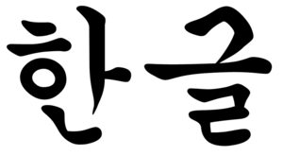
KoNLPy
Open-source
Python
많은 한글 코퍼스
많은 형태소 분석기
편리한 함수(ex. pprint)
자연어 처리

Slide 28
KoNLPy
형태소 분석 모듈
기존 모듈
크롤링
웹프로그래밍
데이터 분석
Kkma, Hannanum,
Twitter, Komoran
From konlpy.tag Import Kkma
Import urllib
Synergy
자연어 처리

Slide 29
형태소 분석
분석결과
Kkma (ntags=56)
Tag | Description
NNG | 보통명사
NNP | 고유명사
NNB | 일반 의존 명사
NNM | 단위 의존 명사
NR | 수사
NP | 대명사
VV | 동사
VA | 형용사
VXV | 보조 동사
VXA | 보조 형용사
VCP | 긍정 지정사, 서술격 조사 '이다'
VCN | 부정 지정사, 형용사 '아니다'
MDN | 수 관형사
MDT | 일반 관형사
MAG | 일반 부사
MAC | 접속 부사
…
[(이제, MAG),
(저, NP),
(는, JX),
(여러분, NP),
(과, JKM),
(함께, MAG),
(자신감, NNG),
(을, JKO),
(가지, VV),
(고, ECE),
(미래, NNG),
(로, JKM),
(가, VV),
(는, ETD),
(길, NNG),
(을, JKO),
(찾, VV),
(아, ECD),
(열, VV),
(어, ECD),
(가, VV),
(고자, ECD),
(하, VV),
(ㅂ니다, EFN),
(., SF)]
Kkma().pos(‘text’)
이제 저는 여러분과 함께
자신감을 가지고
미래로 가는 길을
찾아 열어가고자 합니다.
자연어 처리
Notes:
품사

Slide 30
주제 추출(WordCloud)
17,18,19대
대통령 취임사
[시대, 사명, 신명, 존경,
국민, 해외동포, 자리,
참석, 노무현, 김대중,
......
Nouns = Komoran().nouns(text)
[(국민, 31), (수, 23),
(나라, 22), (것, 21),
(사회, 18), (세계, 16),
(정부, 15), (대한민국, 15),
(선진, 13),
......
Count = Counter(nouns)
자연어 처리

Slide 31
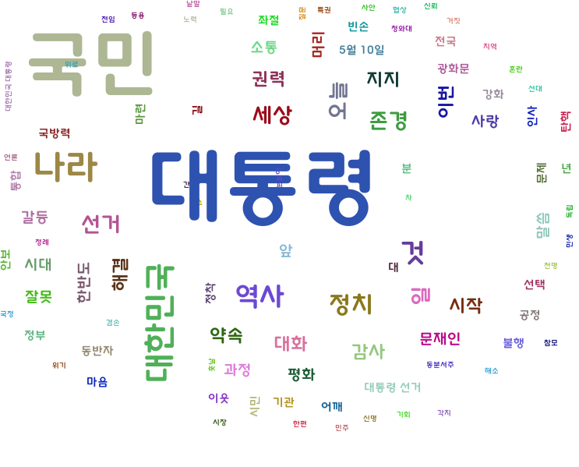
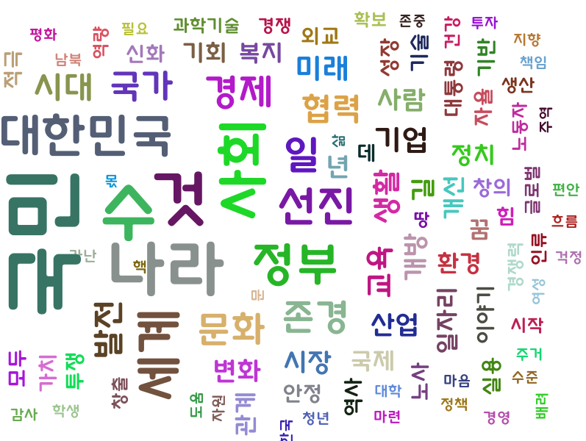
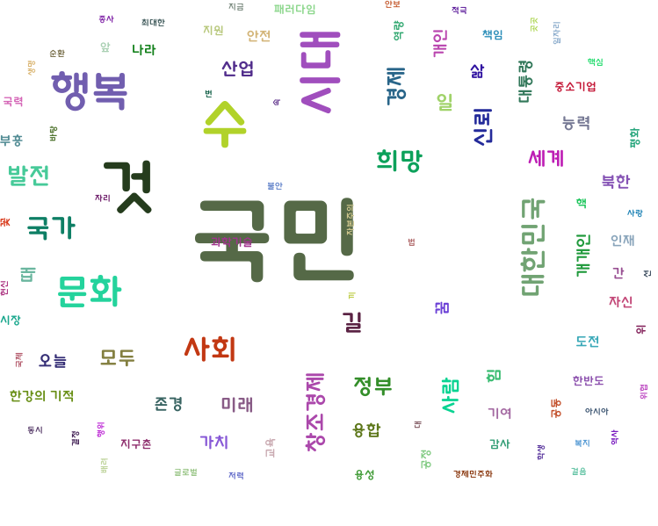
주제 추출(WordCloud)
Count와 pytagclound 패키지를 이용하여 워드 클라우드 생성
자연어 처리

Slide 32
연관어 찾기
빈출 명사 != 글의 주제
언어의 의미적인 접근이 필요
자연어 처리

Slide 33
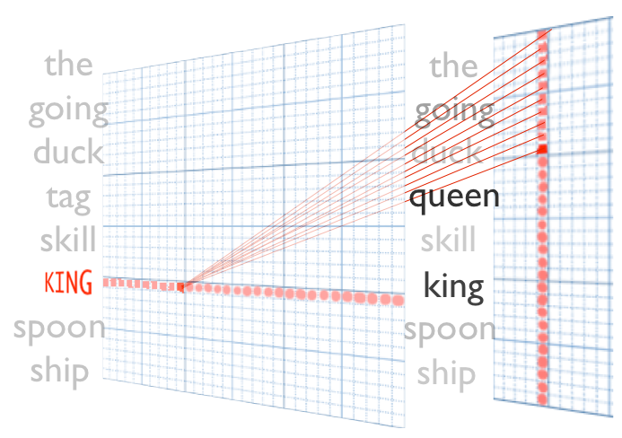
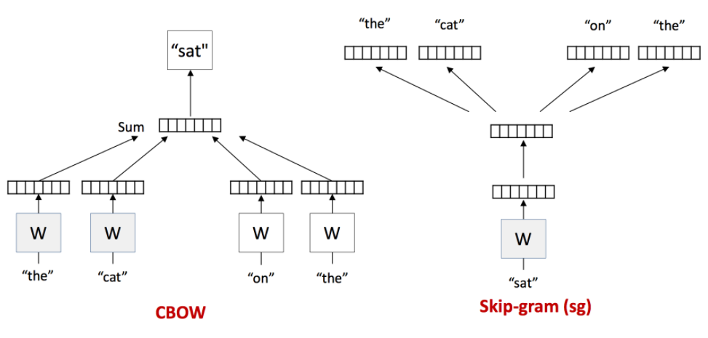
연관된 단어 찾기(Word2Vec)
언어의 벡터화
근처에 있는 단어 = 연관된 단어
단어(=벡터)는 인공 신경망을 통한 학습가능
자연어 처리

Slide 34

연관된 단어 찾기(Word2Vec)
Word2Vec
(rather than numPy)
Corpus
(영어로 진행)
자연어 처리

Slide 35
연관된 단어 찾기(Word2Vec)
[[’plot’, ‘:’, ’two’,
‘teen’, ’couples, ’go’, ...],
...
Movie_reviews
tokenize
texts_en = [movie_reviews.words(i) for i in movie_reviews.fields()]
[(pits, 0.906474),
(vigilante, 0.903112),
(bars, 0.894220),
(ceiling, 0.894028),
(announces, 0.893767),
(fireworks, 0.892670),
(wrongly, 0.892333),
...
word2Vec.Word2Vec(texts_en)
pprint (wv_model_en.most_similar(‘korean’))
자연어 처리
Notes:
Pits 구덩이
Vigilante 자경단
Bars 술집
Ceiling 천장, 한계
Announces 발표하다
Fireworks 불꽃놀이
Wrongly 부당하게

Slide 36
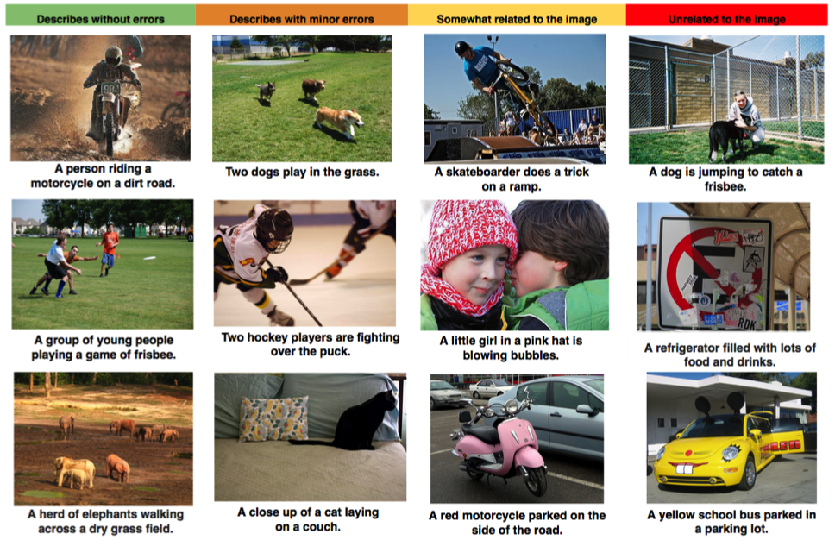
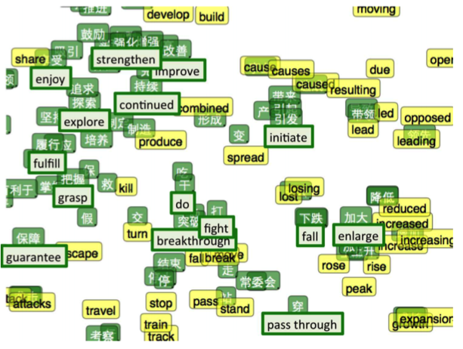
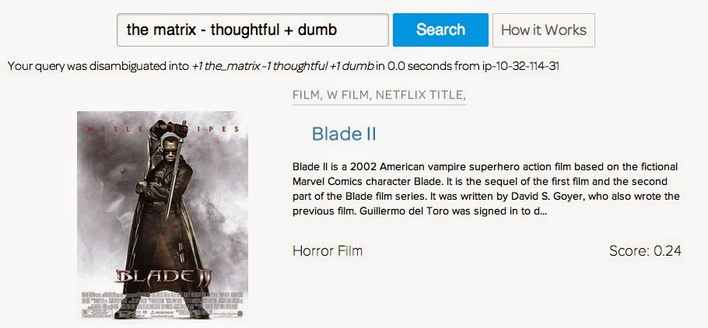
NLP using Word2Vec
Word2Vec => Sentence2vec, Paragraph2Vec, Doc2Vec
정확도가 비약적으로 향상될 예정
사진을 언어로 설명
검색엔진 형태의 질의응답
기계 번역
자연어 처리

Slide 37
QnA

Slide 38
Thank you

